Slide 1
«Система внутришкольного мониторинга образовательных достижений в ШНСУ»
(цикл семинаров)
Семинар №2
20 апреля 2018 г.

Slide 2
Нормативно-правовое поле
Профстандарт педагога
Трудовые действия:
Организация, осуществление контроля и оценки учебных достижений, текущих и итоговых результатов освоения основной образовательной программы обучающимися
Объективная оценка знаний обучающихся на основе тестирования и других методов контроля в соответствии с реальными учебными возможностями детей
Необходимые умения:
Осуществлять контрольно-оценочную деятельность в образовательном процессе

Slide 3
Основные подходы, реализуемые системой оценки в соответствии с ФГОС
системно-деятельностный подход
комплексный подход
уровневый подход
Оценка учебных достижений на деятельностной основе
Оценка как предметных, так и метапредметных результатов
Уровневый подход к содержанию оценки и интерпретации результатов

Slide 4
ПООП ООО
(из-во «Просвещение»)
ПР представляют собой систему ведущих целевых установок и ожидаемых результатов освоения всех компонентов, составляющих содержательную основу образовательной программы.
Они обеспечивают связь между требованиями Стандарта, образовательным процессом и системой оценки результатов освоения ООП ООО, выступая содержательной и критериальной основой для разработки… системы оценки.
В соответствии с требованиями Стандарта система планируемых результатов- личностных, метапредметных и предметных- устанавливает и описывает классы учебно-практических и учебно-познавательных задач, которые осваивают обучающиеся в ходе обучения, особо выделяя среди них те, которые выносятся на итоговую оценку, в том числе ГИА выпускников.
Успешное выполнение этих задач требует от обучающихся овладение системой учебных действий с учебным материалом, а прежде всего с опорным учебным материалом.

Slide 5
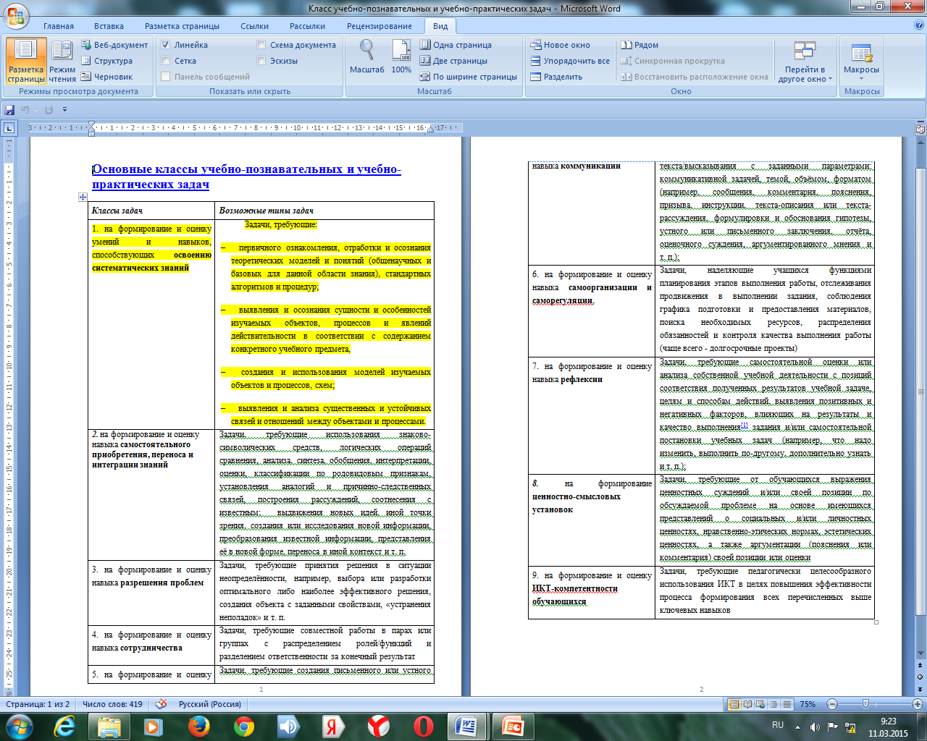

Slide 6
ПООП ООО
(из-во «Просвещение»)
Для оценки динамики формирования предметных результатов в системе внутришкольного мониторинга образовательных достижений целесообразно фиксировать и анализировать данные о сформированности умений и навыков, способствующих освоению систематических знаний, в том числе:
первичному ознакомлению, отработке и осознанию теоретических моделей и понятий (общенаучных и базовых для данной области знания), стандартных алгоритмов и процедур;
выявлению и осознанию сущности и особенностей изучаемых объектов, процессов и явлений действительности (природных, социальных, культурных, технических и др.) в соответствии с содержанием конкретного учебного предмета, созданию и использованию моделей изучаемых объектов и процессов, схем;
выявлению и анализу существенных и устойчивых связей и отношений между объектами и процессами.

Slide 7
Учебно-познавательная задача
– это такое условие в учебных ситуациях, которое не только побуждает учеников к оперированию известными знаниями в новых ситуациях, но и ведет к открытию новых способов действия с предметным содержанием.

Slide 8
Учебно-практическая задача
– это такая задача, которая ориентирована на применение (отработку) уже освоенных способов действий (знаний, умений) в известной школьникам ситуации, как правило, внутри конкретного учебного предмета.

Slide 9
Примерная ООП ООО
Направленные на формирование и оценку умений и навыков, способствующих освоению систематических знаний, в том числе:
— первичному ознакомлению, отработке и осознанию теоретических моделей и понятий (общенаучных и базовых для данной области знания), стандартных алгоритмов и процедур;
— выявлению и осознанию сущности и особенностей изучаемых объектов, процессов и явлений действительности (природных, социальных, культурных, технических и др.) в соответствии с содержанием конкретного учебного предмета, созданию и использованию моделей изучаемых объектов и процессов, схем;
— выявлению и анализу существенных и устойчивых связей и отношений между объектами и процессами.
Оценка учебных заданий: освоение систематических знаний:
1. Есть ли требование ознакомиться с понятием, и / или теоретической моделью, и / или
- стандартным алгоритмом / процедурой?
2. Есть ли требование
- выявить и осознать сущность и особенности изучаемых объектов, процессов и явлений действитель-ности в соответствии с содержанием конкретного учебного предмета
и / или создания и использования моделей изучаемых объектов и процессов, схем?
3. Есть ли требование выявить и проанализировать существенные и устойчивые связи и отношения между объектами и процессами.

Slide 10
Система оценки достижения планируемых результатов
Предметные планируемые результаты
Оценивание | Текущее | Промежуточное | Итоговое
Цель | Оценка достижения планируемых результатов по отдельным предметам
Объекты | Способность к решению учебно-познавательных и учебно-практических задач, основанных на изучаемом учебном материале, с использованием способов действий, релевантных содержанию учебных предметов, в том числе метапредметных (познавательных, регулятивных, коммуникативных) действий.
 |  |  | на уровне «выпускник научится»
Процедуры, технологии | Совместная оценочная деятельности педагогов и обучающихся | стартовая диагностика; • тематические и итоговые проверочные работы по всем учебным предметам; • творческие работы, включая учебные исследования и учебные проекты. | Итоговые проверочные работы по всем учебным предметам; ГИА

Slide 11
Тематический контроль позволяет получить информацию о динамике усвоения учебного материала как учебной группы в целом, так и каждого учащегося.
Это особенно важно при непрерывном
мониторинге качества учебного процесса.

Slide 12
Тематический тест
Тест тематического контроля, или тематический тест, охватывает материал большого раздела содержания (главы учебника), включающего в себя материал нескольких учебных тем (параграфов учебника)

Slide 13
Тематический тест
Тест тематического контроля является чаще всего критериально-ориентированным.
Критериально-ориентированный тест предназначен для оценки уровня подготовленности каждого учащегося относительно требований учебной программы или ее части. Индивидуальный результат при таком тестировании сравнивается с заранее запланированным результатом (критерием), а не с достижениями других учащихся.
Notes:
К наиболее важным целевым характеристикам теста относится методология интерпретации полученных результатов (критериально-ориентированный или нормативно-ориентированный тест).
Критериально-ориентированный тест предназначен для оценки уровня подготовленности каждого учащегося относительно требований учебной программы или ее части. Индивидуальный результат при таком тестировании сравнивается с заранее запланированным результатом (критерием), а не с достижениями других учащихся. Таким образом, цель критериально-ориентированного теста-аттестация учащегося в соответствии с его уровнем усвоения определенной области содержания.
Область содержания отображается в критериально-ориентированном тесте в виде системы заданий на максимальное число элементов содержания программы или ее части. Уровень детализации области содержания подробный.
Главное в разработке критериально-орентированного теста- это четкое соответствие количества, содержания и трудности заданий контролируемым требованиям программы. Поэтому задания, с которыми на апробации не справляется ни один учащийся или справляются все, из теста не исключаются, если они представляют определенные важные элементы содержания. Тестовый балл для таких тестов обычно определяется процентом правильно выполненных заданий.
Критериально-ориентированными являются все аттестационные тесты, тесты входного, текущего, тематического и рубежного контроля. Они нужны при аттестации завершивших определенный курс обучения или при мониторинге качества обучения и нужно установить, достигнуты ли обязательные результаты обучения большинством учащихся.
При КОТ-ии отбираются все основные элементы содержания и виды деятельности учащихся. При текущем контроле уместно обратить внимание на мелкие детали. При итоговом или рубежном тестировании, наоборот, не следует детализировать тест.

Slide 14
Какими должны быть задания?
обеспечивают проверку овладения планируемыми результатами в рубрике «Учащийся научится»;
представляют учебные или жизненные ситуации, которые нужно разрешить средствами предмета, используя полученные знания;

Slide 15
Какими должны быть задания?
3) отсутствие прямого использования известных алгоритмов действий и правил;
4) содержание разного уровня сложности – базового и повышенного;
5) содержат разнообразные сюжеты, интересные для учащихся данного возраста, а сами задания различаться по формату;

Slide 16
Какими должны быть задания?
6) задания разного типа, определяемого требуемой формой ответа:
– с выбором верного ответа из четырех предложенных вариантов;
– с выбором нескольких верных ответов из 5 предложенных;
– с записью краткого ответа, где требуется записать результат выполненного действия (цифру, число, величину, выражение, несколько слов или сделать рисунок);
- с записью развернутого решения или объяснения полученного ответа;

Slide 17
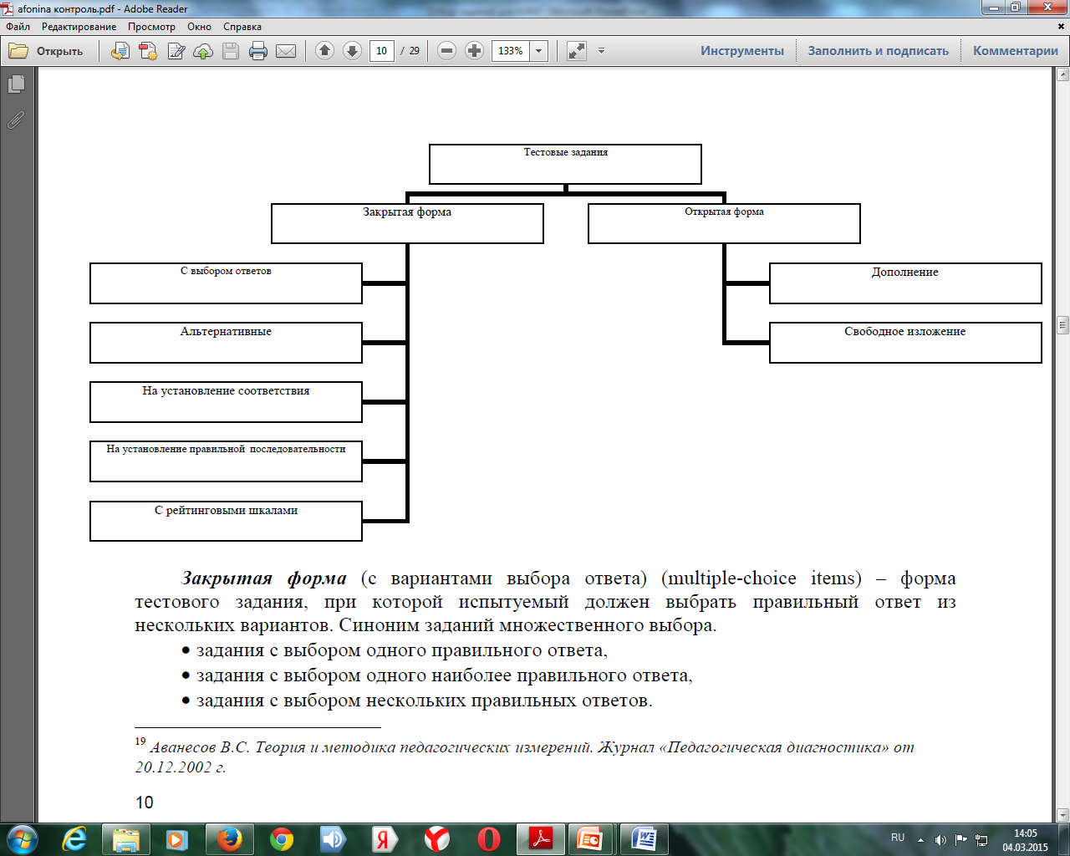
Классификация форм тестовых заданий

Slide 18
Дифференцируемость по видам деятельности
В отечественной педагогике принято выделять три уровня учебной деятельности (или усвоения учебного материала):
1-й уровень- воспроизведение по памяти содержания учебного материала, узнавание;
2-й уровень- понимание и применение знаний в знакомой ситуации, выполнение действий по стандартному алгоритму;
3-й уровень- применение знаний в измененной ситуации, требующее дополнительной ориентировки.
Notes:
При отборе содержания теста встает вопрос, какие результаты освоения учащимися учебных программ нужно оценить с его помощью.
В нашей стране психологи и педагоги за основу классификации целей обучения берут уровень познавательной деятельности ученика. При разнообразии терминов и подходов чаще всего выделяют три уровня учебной деятельности:
1-й уровень- воспроизведение по памяти содержания изученного материала, узнавание (репродуктивная д-ть)
2-й уровень- понимание и применение знаний в знакомой ситуации, выполнение действий по стандартному алгоритму (реконструктивная деятельность)
3-й уровень- применение знаний в измененной ситуации, требующее дополнительной ориентировки (вариативная деятельность).
О достижении каждого из уровней усвоения учебного материала приходится судить по результатам внешней деятельности. Поэтому каждую учебную цель (на данном этапе обучения, изучение темы или курса в целом), контролируемую тестом, нужно конкретизировать в терминах внешней деятельности, которая является показателем достижения этой цели.
Рассмотрим содержание математического образования (математические понятия, свойства и признаки математических объектов, математические законы и алгоритмы действий и пр.), можно предложить следующую структуру описания результатов на языке внешне выраженной деятельности (по уровню познавательной активности), которые можно контролировать тестами на различных этапах обучения.
Приведу пример возможной конкретизации требований к тематической подготовке учащихся «выполнять арифметические действия с рациональными числами, сравнивать рациональные и действительные числа, находить в несложных случаях значения степеней с целыми показателями и корней; находить значения числовых выражений.

Slide 19
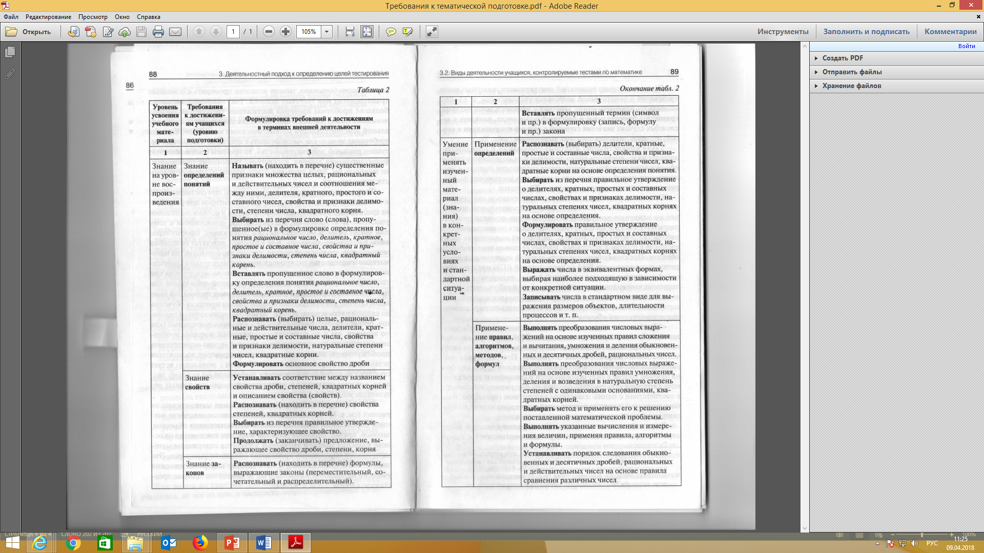
Цель в терминах внешней деятельности

Slide 20
Дифференцируемость по уровню сложности
Базовый уровень:
минимальный объем знаний и умений, который необходим для продолжения обучения, для полноценного функционирования в современном обществе;
применение базовых алгоритмов;
владение системой предметных знаний, способность понимать содержание и область применения основных понятий;
умение решать несложные математические задачи, не сводящиеся к прямому применению алгоритма;
применение знаний и умений в практических ситуациях, умение выполнять задания, формулировка которых содержит практический контекст.

Slide 21
Дифференцируемость по уровню сложности
Повышенный уровень
решение комплексных задач, интегрирующих знания из разных тем курса;
уверенное владение формально-оперативным аппаратом;
свободное оперирование геометрическими фактами.
Notes:
Задания повышенного уровня, составленные на основе планируемых результатов блока «Ученик научится», отличаются тем, что от ученика потребуется либо воспользоваться имеющимися у него умениями из разных разделов курса, применить изученные знания в нестандартной ситуации (например, пользоваться понятиями, правилами, алгоритмами, использование которых неочевидно в предложенной ситуации), проявить конкретные умения метапредметного характера: понимать и использовать в решении информацию, представленную в разной форме (текст, схема, таблица, рисунок, диаграмма), выбирать способ решения из нескольких изученных или разрабатывать самому, контролировать полноту выполнения задания, учитывать все условия и др.

Slide 22
Дифференцируемость по уровню сложности
В работу следует включить 70-80 % заданий базового уровня сложности и 20-30 % заданий повышенного уровня сложности (например, в работе из 15 заданий должно быть 11-12 заданий базового уровня сложности и 3-4 задания повышенного уровня сложности).
Чтобы дать возможность каждому учащемуся приступить к заданиям базового уровня их надо разместить в начале текста работы, а задания повышенного уровня поместить в конце.

Slide 23
Перевод в 5-балльную шкалу:
Не менее 65% от количества заданий базового уровня – отметка 3.
100% заданий базового уровня +не более 50% от количества заданий повышенного уровня – отметка 4.
100% заданий базового уровня + более 50% от количества заданий повышенного уровня – отметка 5.

Slide 24
Вывод
Каждое ТЗ обеспечивают проверку овладения планируемыми результатами в рубрике «Учащийся научится»
Каждое ТЗ отнести к определенному элементу содержания учебного предмета, к определенному виду деятельности.
Каждое ТЗ представляет учебные или жизненные ситуации, которые нужно разрешить средствами предмета, используя полученные знания
Определить, какому уровню усвоения учебного материала соответствует данное ТЗ.
Notes:
Целесообразность использования тех или иных типов заданий определяется особенностями проверяемого содержания и планируемого результата. С целью экономии времени предпочтение следует отдавать заданиям с выбором ответа и заданиям с кратким ответом. Задания с кратким ответом не провоцируют учащихся на совершение ошибок (предлагая неверные ответы) при неуверенности в своих знаниях и тем самым способствуют проявлению учащимися большей самостоятельности при выполнении заданий и повышению объективности результатов проверки. В то же время задания с выбором ответа позволяют проверить наличие такого метапредметного умения, как самоконтроль при выборе верного ответа из предложенных вариантов.
Примерное время на выполнение заданий планировать:
- для заданий базового уровня сложности – от 1 до 3 минут;
- для заданий повышенной сложности – 3 минуты.
На выполнение всей работы отводить 1 урок (45 мин).

Slide 25
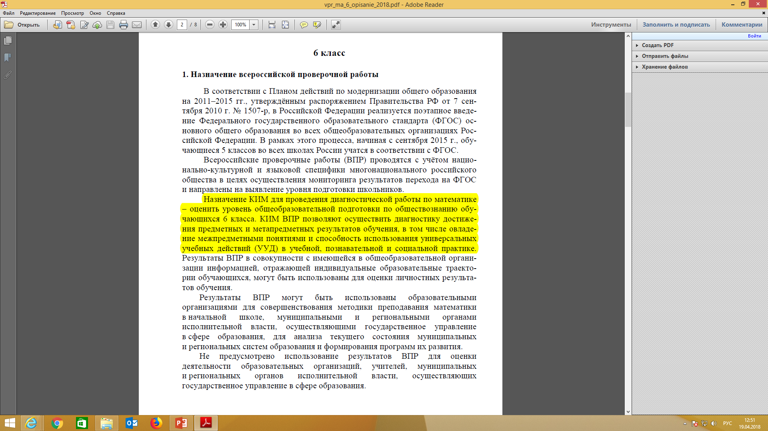

Slide 26
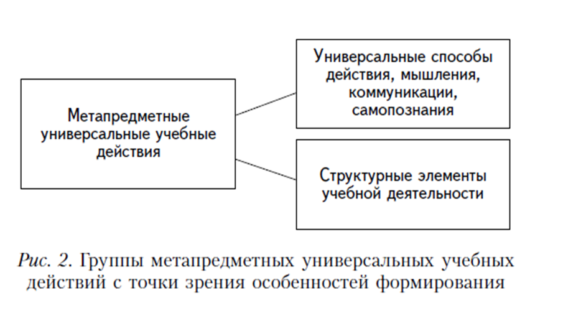
УУД

Slide 27
Универсальные способы действия
К данной группе относятся все познавательные УУД (логические и информационные) и часть коммуникативных (те, что связаны с формулированием и доказательством своей точки зрения, поиском информации, построением вопросов).
Педагогическая задача по отношению к данной группе УУД заключается в передаче учащимся способа действий и формирования на его основе умения.

Slide 28
Структурные элементы учебной деятельности
Это способы, обеспечивающие осуществление учебной деятельности на разных ее этапах.
Важной особенностью УУД данной группы является то, что вне конкретной деятельности они не существуют. Передавать учащимся способы осуществления их можно только в процессе специально организуемой (учебной) или практической деятельности.
К этой группе УУД относятся все регулятивные универсальные учебные действия и часть коммуникативных. Конкретно, те коммуникативные УУД, которые обеспечивают осуществление групповой деятельности.
Notes:
Это способы, обеспечивающие осуществление учебной деятельности на разных ее этапах:
_обнаружение проблемы и постановка цели;
_ расшифровка цели в задачах;
_ планирование последовательности решения задач;
_ выбор рационального (с точки зрения данной цели) способа действия;
_ осуществление контроля;
_ оценивание результата;
_ рефлексия собственной деятельности.

